Slide 1
МОИ ЛИЧНЫЕ ГРАНИЦЫ

Slide 2
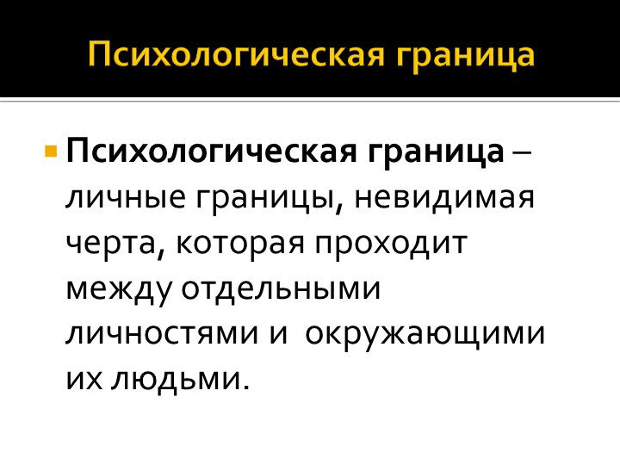
ЧТО ЭТО?

Slide 3
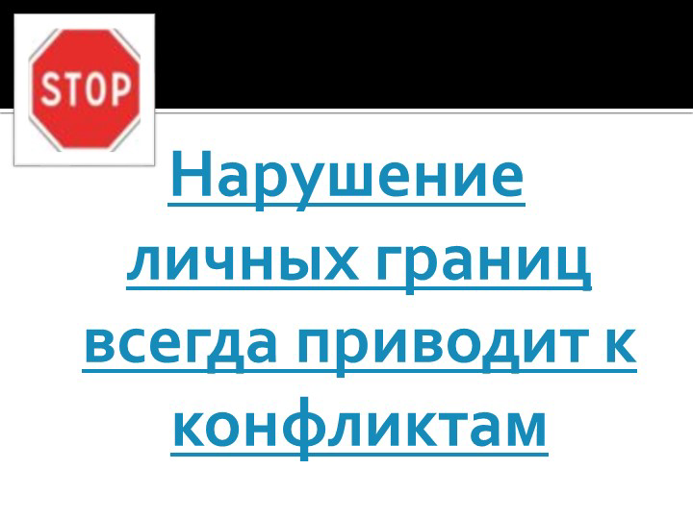
ПОЧЕМУ ИХ НЕЛЬЗЯ НАРУШАТЬ?

Slide 4
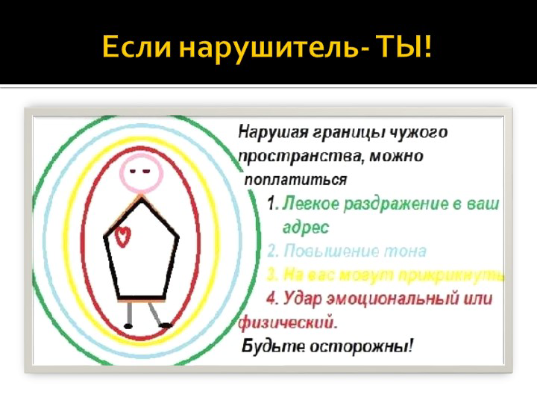
ДУМАЙ О ПОСЛЕДСТВИЯХ

Slide 5
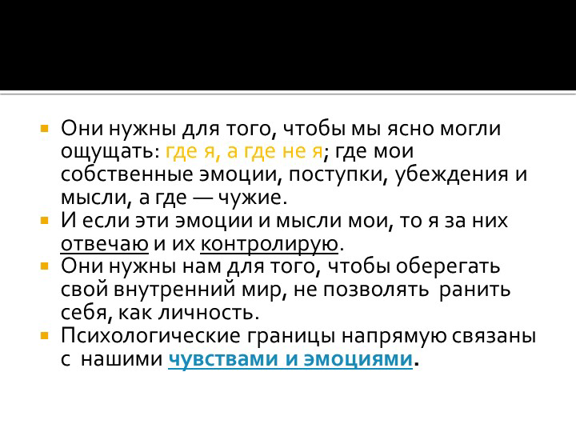
ДЛЯ ЧЕГО ОНИ НУЖНЫ?

Slide 6
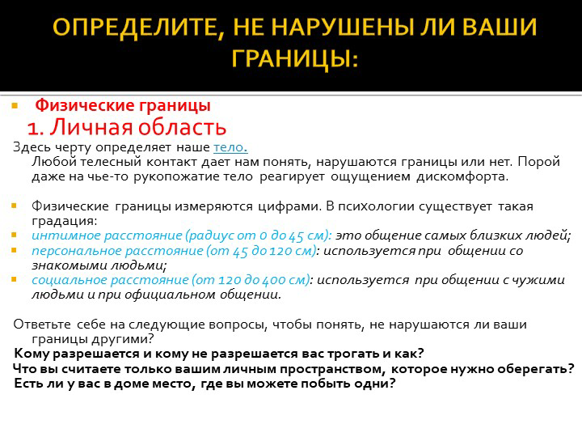
ФИЗИЧЕСКИЕ ГРАНИЦЫ

Slide 7
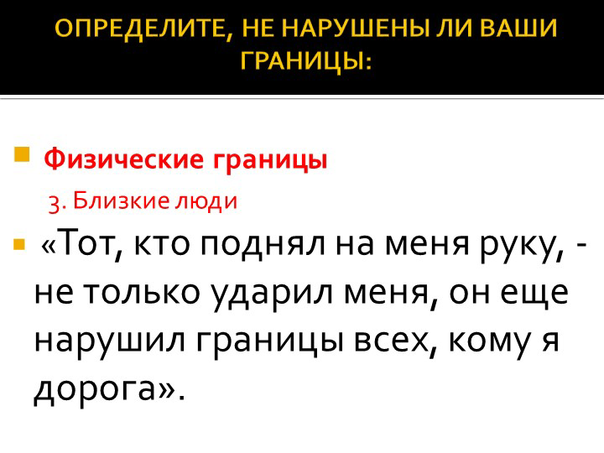
ПРИМЕР

Slide 8
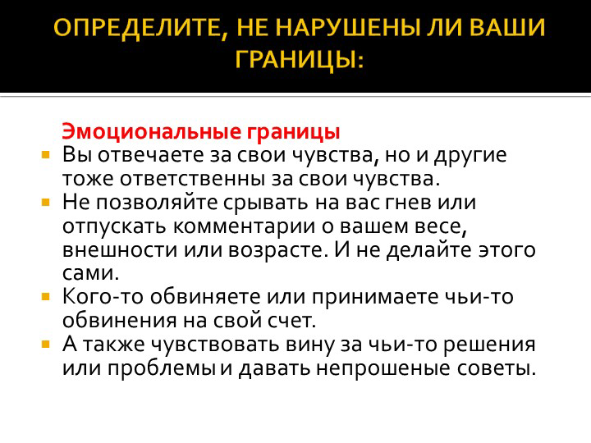
ЭМОЦИОНАЛЬНЫЕ ГРАНИЦЫ

Slide 9
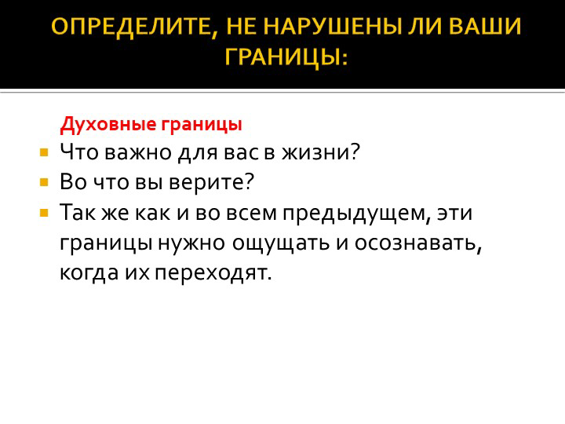
ДУХОВНЫЕ ГРАНИЦЫ

Slide 10
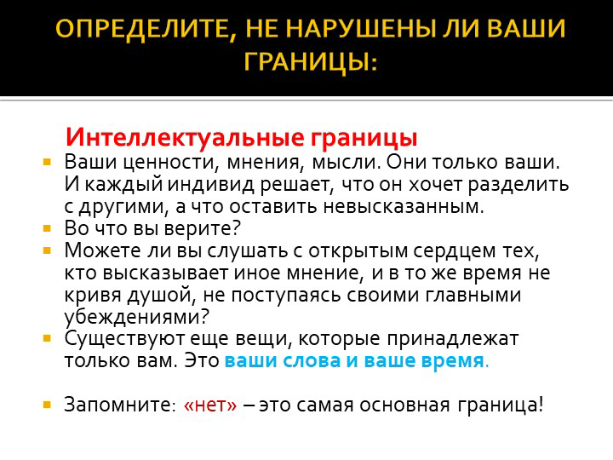
ИНТЕЛЛЕКТУАЛЬНЫЕ ГРАНИЦЫ

Slide 11
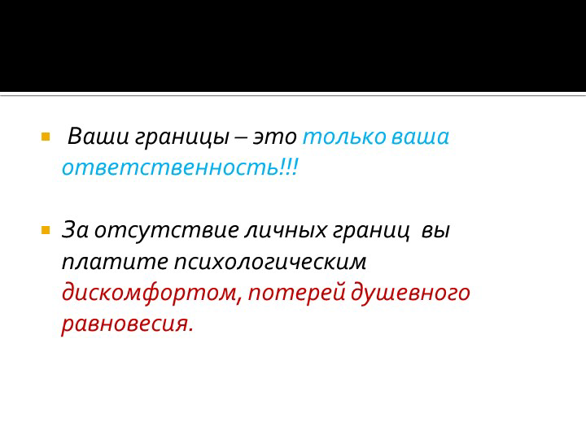
ОСОЗНАВАЙ ОТВЕТСТВЕННОСТЬ ЗА СВОИ ГРАНИЦЫ

Slide 12
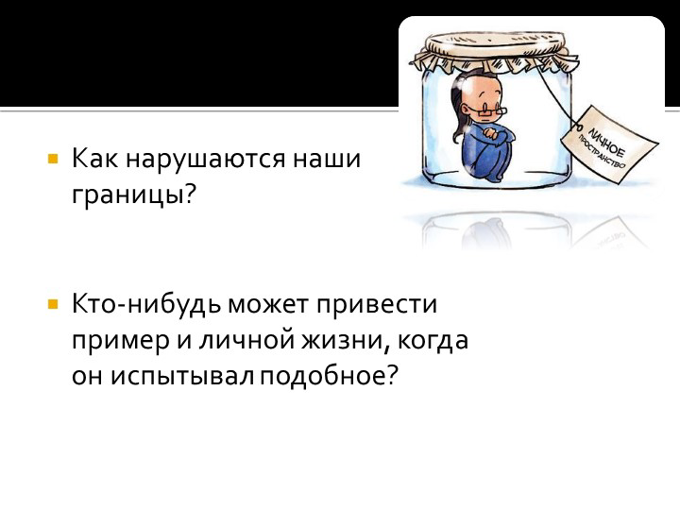

Slide 13
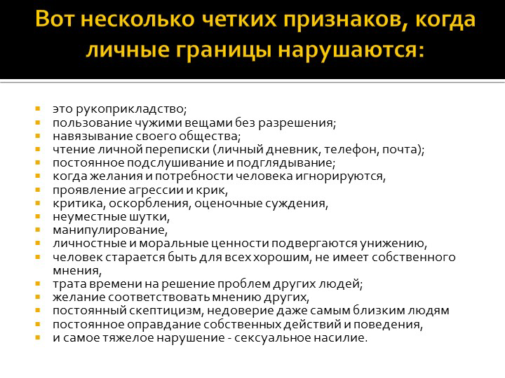

Slide 14
СПАСИБО ЗА ВНИМАНИЕ
БЕРЕГИТЕ СЕБЯ И СВОИ ГРАНИЦЫ

